Slide 1

الإدارة الالكترونية للموراد البشرية
أ.م.د. سمية عباس مجيد

Slide 2
المحتويات
ت | الموضوع
1 | أولا :المقدمة
2 | ثانيا : مفهوم الادارة الالكترونية للموارد البشرية
3 | ثالثا : أسباب التحول الى الإدارة الالكترونية للموارد البشرية
4 | رابعا: عوامل النجاح في الإدارة الالكترونية
5 | خامسا: مكونات الإدارة الالكترونية للموارد البشرية
6 | سادسا : خصائص الإدارة الالكترونية للموارد البشرية
7 | سابعا : متطلبات الإدارة الإلكترونية للموارد البشرية
8 | ثامنا : نتائج تطبيق الإدارة الإلكترونية للموارد البشرية
9 | تاسعا: أنشطة الإدارة الالكترونية للموارد البشرية

Slide 3


اولا :المقدمة
تشير إدارة الموارد البشرية الإلكترونية (e-HRM) إلى مزيج من أدوات تكنولوجيا المعلومات (IT) المستخدمة في عمليات إدارة الموارد البشرية وعملياتها. ومع ذلك ، تعد الإدارة الإلكترونية للموارد البشرية مفهومًا إداريًا جديدًا نسبيًا في إدارة الموارد البشرية (HRM) ، بعبارة أخرى ، لا تزال الإدارة الإلكترونية للموارد البشرية في "مرحلة الشبابyouth-phase". وترددت آراء مماثلة في أماكن أخرى ، ولا تزال الأيام الأولى لنظرية إدارة الموارد البشرية الإلكترونية ، كما أن الأبحاث حول الإدارة الإلكترونية للموارد البشرية (e-HRM) في بدايتها. على الرغم من حقيقة أنها واحدة من أكثر التطبيقات التي تم تنفيذها في المؤسسات ، إلا أنها تكتسب شعبية باستمرار وتجتذب الانتباه من كل من العالم الأكاديمي وعالم الأعمال.

Slide 4
ثانيا :مفهوم إدارة الموارد البشرية الالكترونية
تطورت وظيفة إدارة الموارد البشرية فبعد أن كان دورها التقليدي مقصورا على القيام باستقطاب اليد العاملة. والتعيين وصرف الأجور ومنح الإجازات، أخذ دورها يتسع ليصبح أكثر شمولا وتخصصا، وأصبح لإدارة الموارد البشرية دورا استراتيجي يتطلب توافر كفاءات متخصصة لمزاولة الجوانب المتعددة من نشاطاتها، فقد أصبحت إدارة الموارد البشرية تمارس مهام متخصصة واستراتيجية إلى جانب المهام التنفيذية .
و تعددت التعاريف المرتبطة بهذا المصطلح واختلفت وسنقوم فيما يلي بعرض بعض هذه التعاريف:
التعريف | المؤلف | ت
هي تطبيق متميز للتقنيات المعتمدة على الويب في النظم المرتبطة بالموارد البشرية والذي سيسهم مع بعض التغيرات التنظيمية الأخرى في إتاحة إمكانية الوصول إلى المعلومات. | (برایان، مارکاهم، 2006،) | 1
تطبيق أي تكنولوجيا تمكن المدراء والعاملين من الدخول المباشر إلى إدارة الموارد البشرية وخدمات المنظمة الأخرى من أجل الاتصال، تقييم الأداء، إدارة الفرق، إدارة المعرفة، التعليم والأغراض الإدارية الأخرى. | (بلحمري، ، 2014 ،) | 2
بأنها عبارة عن استخدام التكنولوجيا في وظائف إدارة الموارد البشرية والاتصال عن طريق التكنولوجيا الموجهة من خلال الشبكات بين المؤسسة والعاملين فيها. | (Parry&othrers, 2007) | 3

Slide 5

ثالثا :أسباب التحول الى الإدارة الالكترونية للموارد البشرية
التطور السريع في اساليب و تقنيات ادارة الاعمال .
ازدياد المنافسة بين المنظمات وضرورة وجود اليات للتميز داخل كل منظمة .
الاتصال المستمر بين العاملين على اتساع نطاق العمل.
تحسين الخدمات المستمرة.
تحسين مشاركة الموظفين.
ضبط الاداء وفق مواصفات معينة .
انبثاق ثورة المعلومات والمعرفة والتحول العالمي الى اقتصاد المعرفة.

Slide 6
ثالثا :أسباب التحول الى الإدارة الالكترونية للموارد البشرية
التطور السريع في اساليب و تقنيات ادارة الاعمال .
ازدياد المنافسة بين المنظمات وضرورة وجود اليات للتميز داخل كل منظمة .
الاتصال المستمر بين العاملين على اتساع نطاق العمل.
تحسين الخدمات المستمرة.
تحسين مشاركة الموظفين.
ضبط الاداء وفق مواصفات معينة .
انبثاق ثورة المعلومات والمعرفة والتحول العالمي الى اقتصاد المعرفة.

Slide 7
مراحل التحول إلى الإدارة الالكترونية
قناعة ودعم الإدارة العليا بالمنشأة
تدريب وتأهيل الموظفين
توثيق وتطوير إجراءات العمل
توفير البنية التحتية للإدارة الالكترونية
البدء بتوثيق المعاملات الورقية القديمة إلكترونيا
البدء ببرمجة المعاملات الأكثر انتشارا

Slide 8
رابعا: عوامل النجاح في الإدارة الالكترونية للموارد البشرية
وضوح الرؤية الاستراتيجية والاستيعاب الشامل لمفهوم الإدارة الإلكترونية، من تخطيط، تنفيذ، إنتاج، تشغيل وتطوير ، كما نلاحظ في بعض الدوائر الحكومية والمؤسسات التجارية وجود إعلانات كبيرة لتوضيح الرؤية والرسالة.
الرعاية المباشرة والشاملة للإدارة العليا بالمؤسسة والابتعاد عن الاتكالية والارتجالية في معالجة الأمور.
التطوير المستمر لإجراءات العمل ومحاولة توضيحها للموظفين لإمكانية استيعابها وفهم أهدافها، مع التشديد على تدوينها وتصنيفها.
التحديث المستمر التقنية المعلومات ووسائل الاتصال .
تحقيق مبدأ الشفافية والتطبيق الأمثل للواقعية.
تأمين سرية المعلومات للمستفيدين .
الاستفادة من التجارب السابقة وعدم تكرار الخطاء.
التعاون الإيجابي بين الأفراد والإدارات داخل المنشأة، وترك الاعتبارات الشخصية.

Slide 9
خامسا :مكونات الإدارة الالكترونية للموارد البشرية
تحتاج إدارة الموارد البشرية إلى مكونات تتعلق بالبنية التحتية وتأهيل المستخدمين، وأهم هذه المكونات تتمثل فيما يلي:
المكونات
عتاد الحاسوب والأجهزة والمعدات ( hardware (
البرمجيات (Software)
شبكة الاتصالات (Communication Network )

Slide 10
سادسا : خصائص الإدارة الالكترونية للموارد البشرية
وأهم خصائص الإدارة الإلكترونية للموارد البشرية تتمثل فيما يلي:
تبني مفاهيم الإدارة الاستراتيجية من حيث وضوح الرؤية والرسالة الأساسية للمنظمة والتعامل الإيجابي مع مناخ المحيط الداخلي والخارجي، وتحديد الأهداف الاستراتيجية لإدارة الموارد البشرية .
التعامل الفوري والإيجابي مع التحولات في سوق العمل، وتطورات هيكل الموارد البشرية اللازمة للمنظمة، وتعديل أساليب وخطط الاستقطاب والاختيار بما يتوافق مع تلك التحولات.
التطوير المستمر والسريع لإعادة هندسة الهياكل التنظيمية ونظم وإجراءات العمل وأسس اتخاذ القرارات وتوزيع الصلاحيات والمسؤوليات في شؤون إدارة الموارد البشرية لمواكبة التطورات التقنية .
تسيير التعلم واستثمار الخيرات والمعرفة المتراكمة للموارد البشرية وتوظيفها لتنمية القدرات التنافسية للمنظمات من خلال مفهوم " إدارة المعرفة" بأبعادها الثلاثة: توليد المعرفة، تطبيق المعرفة ونشر المعرفة.
التعامل في سوق العمل العالمي بحثا عن الموارد البشرية الأفضل.
الاعتماد على تكنولوجيات العصر الأساسية وهي الإعلام الآلي، وتكنولوجيات المعلومات والاتصال، وبخاصة منها شبكة الانترنت (internet) وشبكات الريط الداخلية (intranets) والتطبيقات المختلفة الناجمة عنها كالبريد الإلكتروني، تدفق العمل، العمل الجماعي عن بعد.... وغيرها.

Slide 11
سابعا: متطلبات الإدارة الإلكترونية للموارد البشرية
إن أهم متطلبات تطبيق الإدارة الإلكترونية للموارد البشرية تتمثل في:
الالتزام بإدارة التغيير منذ بداية تطبيق النظام.
وجود ثقافة تكنولوجيا المعلومات لدى موظفي المنظمة.
إشراك كل المعنيين في النظام منذ البداية لكسب التأييد والدعم اللازمان .
توضيح قيمة الحلول التكنولوجية التي يقدمها النظام لكل المستخدمين.
التكوين الكافي للمستخدمين .
توضيح أهمية استخدام النظام لكل موظف من الموظفين.
سهولة استخدام النظام من قبل المستخدمين وعلاقته بوظائف الموارد البشرية مع تمتع النظام بالجودة العالية والأمان، مما يعزز عامل الثقة لدى المستخدمين ويزيد من كفاءة استخدام النظام.

Slide 12
ثامنا :نتائج تطبيق الإدارة الإلكترونية للموارد البشرية
تحسين الخدمة الموجهة للعاملين
تحسين التوجه الاستراتيجي لإدارة الموارد البشرية
زيادة الرضا لدى العاملين
تقليل النفقات وزيادة الكفاءة

Slide 13
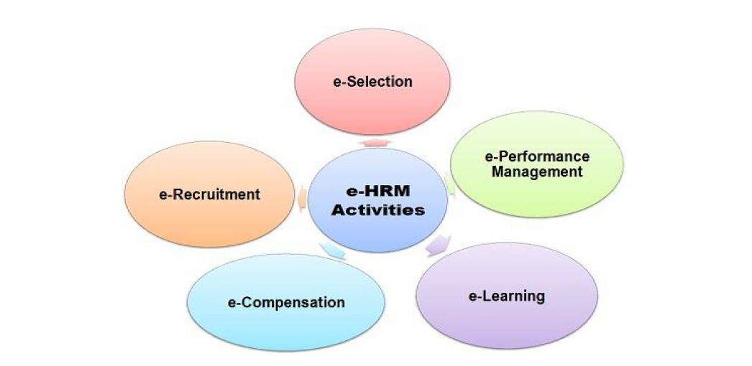
سابعا : أنشطة إدارة الموارد البشرية الإلكترونية
اكتسبت إدارة الموارد البشرية الإلكترونية مكانة بارزة في إعداد أقسام الموارد البشرية وأصبحت جزءًا من لغة الموارد البشرية لكل من المهنيين والأكاديميين. أدى التقدم المذهل في استغلال تكنولوجيا المعلومات والإنترنت خلال العقد الماضي إلى تسريع وتيرة تنفيذ وتطبيق إدارة الموارد البشرية الإلكترونية (e-HRM). "يتمثل أحد أهداف إدارة الموارد البشرية الإلكترونية في جعل وظيفة إدارة الموارد البشرية أكثر استراتيجية." تشير الأدبيات إلى أن إدارة الموارد البشرية الإلكترونية هي مصطلح شامل يمتد على مجموعة واسعة من الأنشطة ، ولكن وظائف إدارة الموارد البشرية الإلكترونية الأكثر استخدامًا كما هو موضح في الشكل التالي: (Alameri, 2018: 80-90). (Noe et al., 2018:48)

Slide 14
شكرا لحسن اصغائكم

